Slide 1
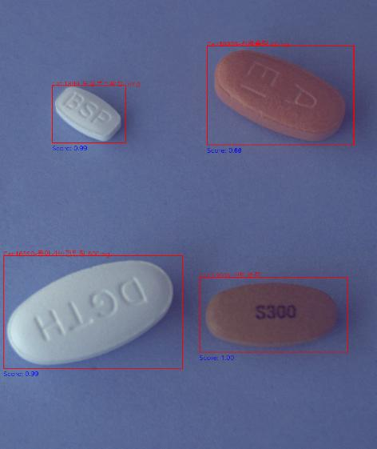
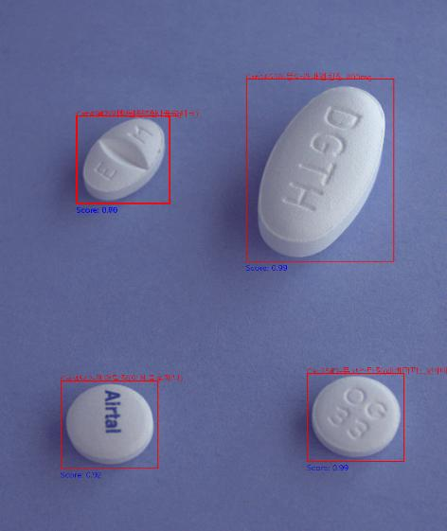
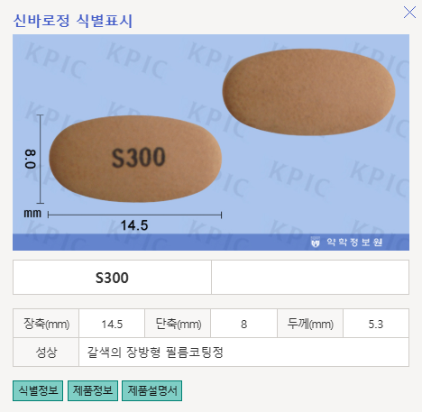
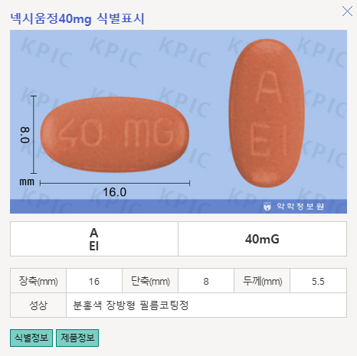
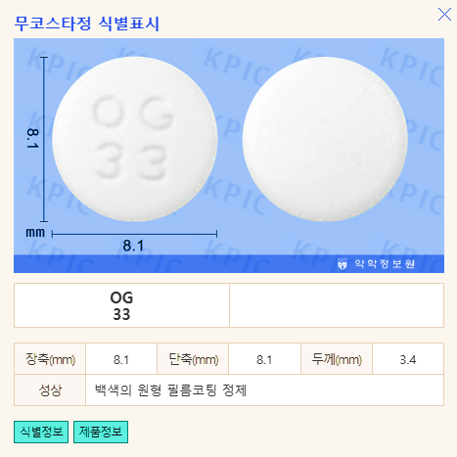
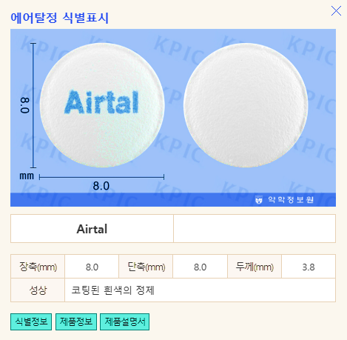
Part 6
Submission 데이터 검증 : 한 이미지에 카타로그 2 (2개)
홍색 장방형 코팅정
카테고리 | 알약 2개 판정
홍색 장방형 코팅정 | 1
흰색 원형 정제 | 1
흰색 원형 정제
62.93%
45.96%
98.84%
66.5%

Slide 2
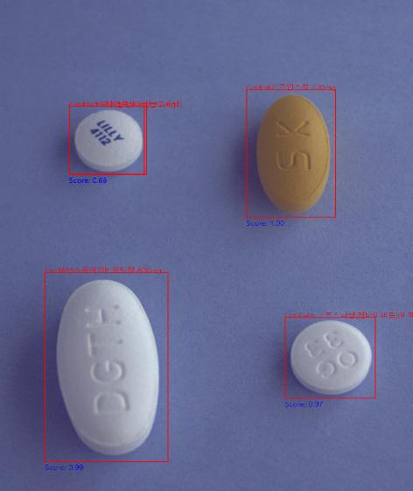
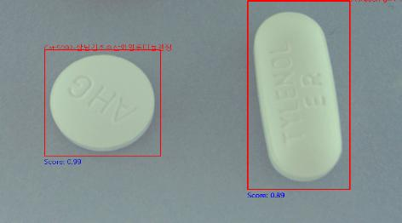
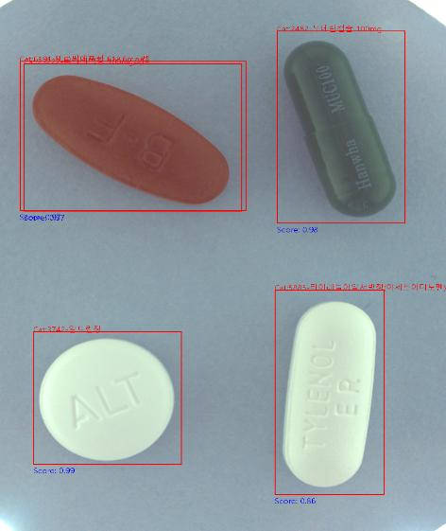
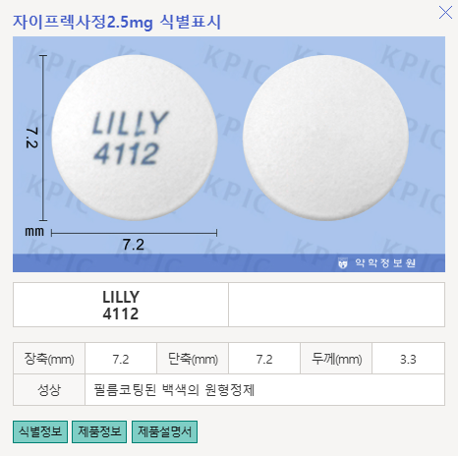
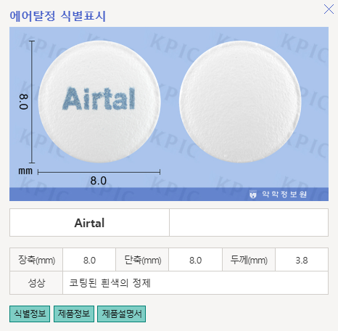
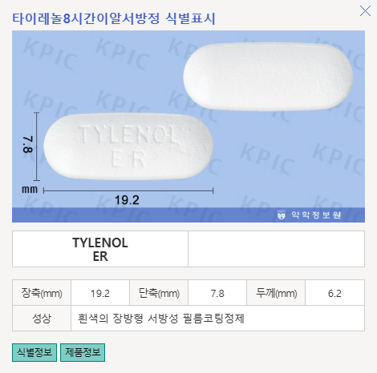
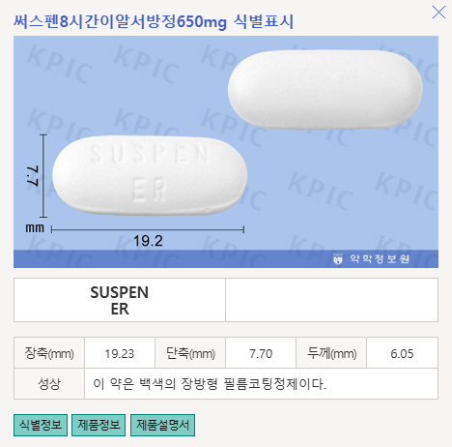
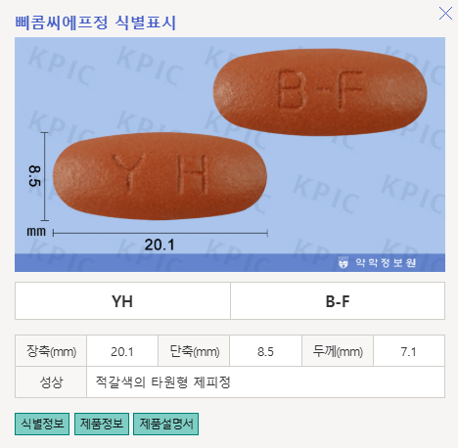
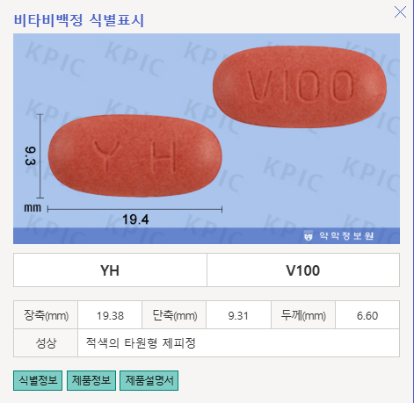
Part 6
Submission 데이터 검증 : score 0.75 미만 데이터 (58개)
흰색 장방형 코팅제
흰색 원형 코팅정
홍색 장방형 필름제
카테고리 | 알약 1개 판정 | 알약 2개 판정
흰색 원형 코팅정 | 4 | 5
흰색 장방형 코딩제 | 9 | 6
홍색 장방형 필름제 | 7 | 3
63.1%
37.62%
89.42%
39.46%
96.72%
37.44%

Slide 3
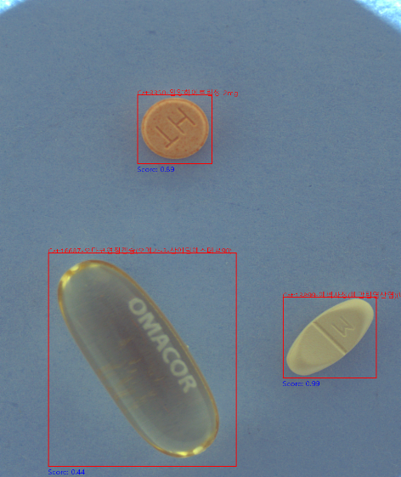
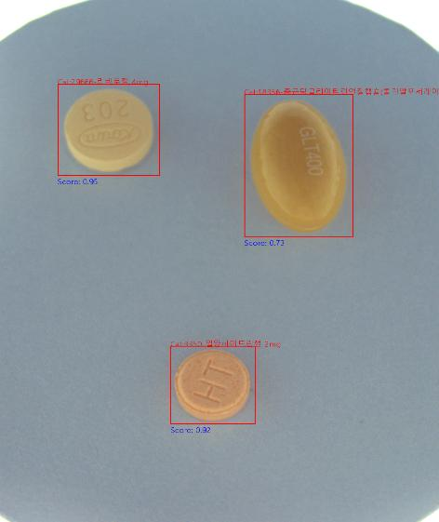
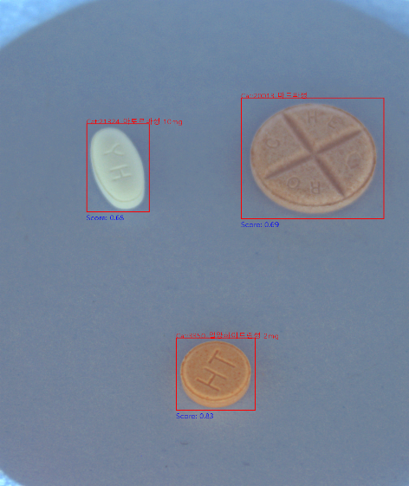
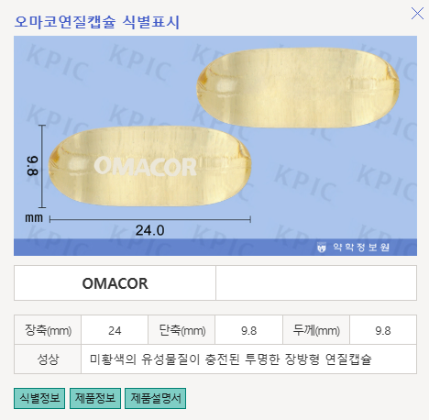
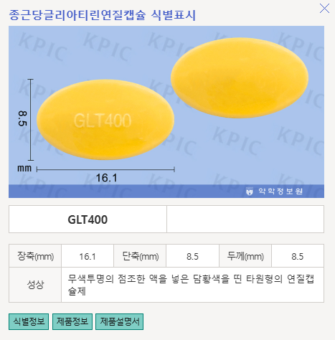
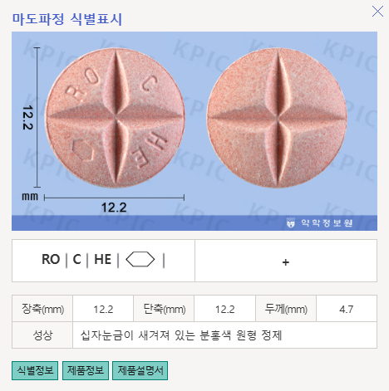
Part 6
Submission 데이터 검증 : score 0.75 미만 데이터 (58개)
미황색 투명 연질 캡슐
담황색 연질 캡슐
홍색 원형 정제
카테고리 | 알약 1개 판정
미황색 투명 연질 캡슐 | 8
담황색 연질 캡슐 | 5
홍색 원형 정제 | 6
43.94%
73.34%
75.72%

Slide 4
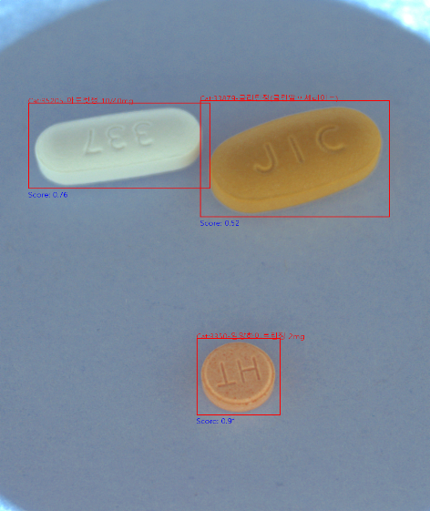
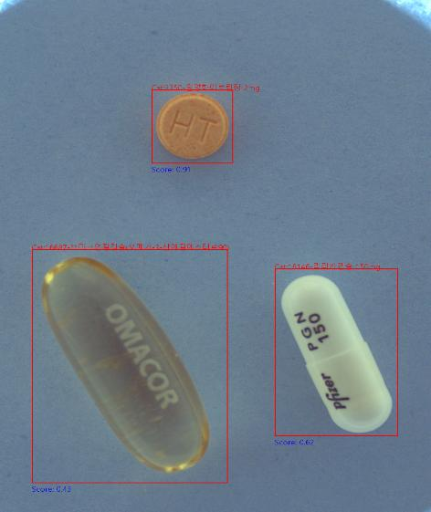
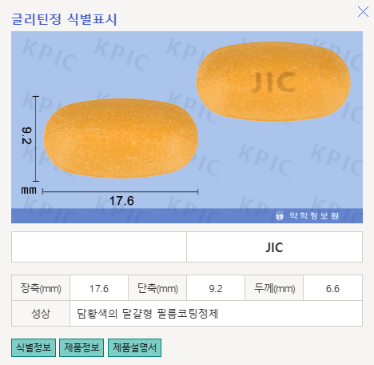
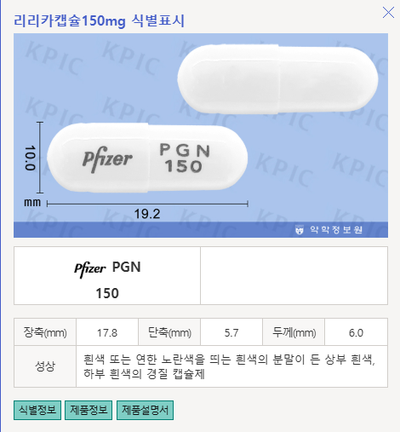
Part 6
Submission 데이터 검증 : score 0.75 미만 데이터 (58개)
카테고리 | 알약 1개 판정
담황색 코팅 정제 | 3
흰색 경질 캡슐 | 2
흰색 경질 캡슐
담황색 코팅 정제
52.07%
43.07%

Slide 5
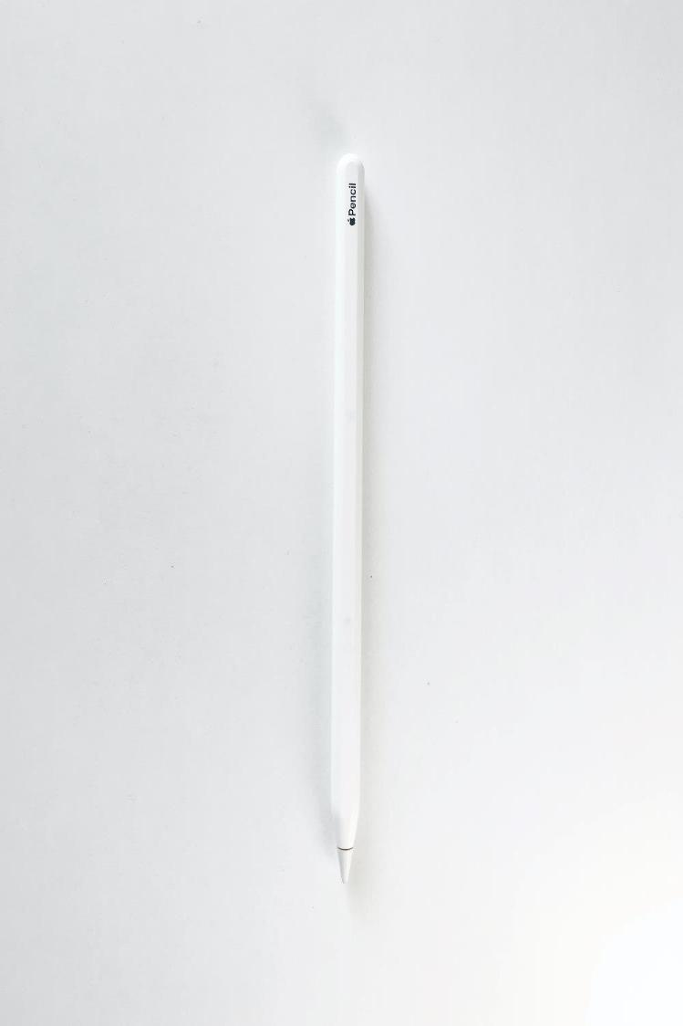
Part 7
성능 개선 전략
모델 성능을 개선하기 위해서는 증강 기법을 색상마다 다르게 시도
흰색 알약 : 대비 / 샤프닝 각인 강조
황색 알약 : HSV 색 공간 변환, 채도 강화
홍색 알약 : RED 채널 강화, 십자 각인 패턴 강조

Slide 6

[ ]
감사합니다.

